Slide 1
Алгоритм приближённого join’а на потоках данных
Санкт-Петербургский Государственный Университет
Математико-механический факультет
Кафедра системного программирования
Выполнил : Юра Землянский, 445 группа
Научный руководитель : Б.А. Новиков
СПб, 2011

Slide 2
Потоки данных
Телекоммуникации и компьютерные сети
  записи звонков
  сетевой трафик
  клики пользователей на страницах
  логи Web-сервиса
Бизнес
  банковские транзакции
  биржевые статистики
Метеорологические данные
Notes:
Моя работа посвящена алгоритм, работающим на потоках данных.
Вообще, потоки – модель, в которой входные данные имеют громадный размер.
Задачи с такими условиями возникают при анализе сетевого трафика, записей звонков, банковских транзакций.

Slide 3
Потоки данных
Memory vs Скорость vs Качество

Slide 4
Потоки данных
Входные данные - набор точек в N-мерном пространстве.
Данные поступают последовательно
Размер входных данных заранее неизвестен и может быть произвольно большим.

Slide 5
Потоки данных
Предоставляется один последовательный обход этим данных.
Временная сложность - линейная
Размер используемой памяти ограничен константой, не зависящей от размера входных данных

Slide 6
Similarity Join
Нахождение пар “близких” объектов
В нашем случае – для точек

Slide 7
Основная идея
Сохранение точек в структуру, позволяющую значительно ускорять поиск пар для join’а
Кластеризация :
  Разбиение точек на группы близких
В работе используем алгоритм для работы с потоками - BIRCH

Slide 8
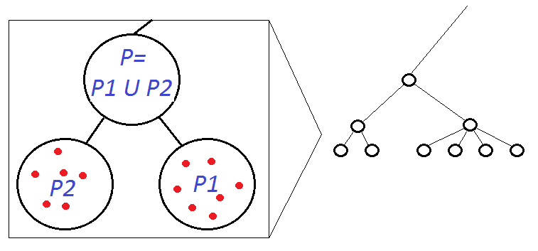
algo. BIRCH

Slide 9
algo. BIRCH
В вершине храниться информация о множестве точек P

Slide 10
algo. BIRCH
Объём памяти, занимаемой деревом ограничен
“Радиус” листовых множеств ограничен

Slide 11
algo. BIRCH-JOIN
Листовые вершины хранят сами точки множества
При превышении допустимого объёма памяти – часть дерева удаляется

Slide 12
algo. BIRCH-JOIN
Поддержка модифицированного Cluster-Feature дерева.
Поиск пары для точки
  Рекурсивный обход дерева
  В вершине проверяется – пересекается ли круг (центр – искомая точка, радиус – пороговое значение для join’а) с кругом (центр – центр масс вершины)

Slide 13
algo. BIRCH-JOIN
Параметры для “настройки”
  Стратегии удаления вершин
  Условие для запуска рекурсивной процедуры от вершины
  Размер используемой памяти
  Степень ветвления
  Максимальный радиус листьев

Slide 14
algo. BIRCH-JOIN
Линейная сложность алгоритма
Объём используемой памяти ограничен

Slide 15
Заключение
Исходный код выложен на Google Code :
  http://code.google.com/p/birch-join/
Всем спасибо!

